Slide 1
Деление текста на предложения
Развитие речи 2 класс

Slide 2
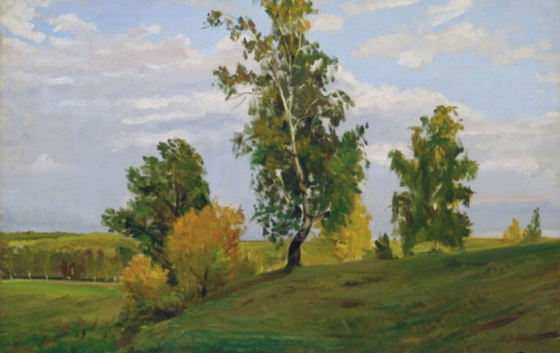

Slide 3
Приближалась осень по небу часто плывут тучки накрапывает дождик дует холодный ветерок
Выделить голосом каждое предложение, определить сколько предложений?
- О ком и что именно говорится в 1 предложении?
- Сколько в нём слов?
- Как надо обозначить границы этого предложения на письме?
- Произнесём хором предложение.

Slide 4
Приближалась осень по небу часто плывут тучки накрапывает дождик дует холодный ветерок
П
Н
Д

Slide 5
Выбрать из записанных заглавий самое подходящее.
Похолодало
Скоро осень
Осень

Slide 6
Скоро осень.
Приближалась осень по небу часто плывут тучки накрапывает дождик дует холодный ветерок

Slide 7
Проверь себя!
Скоро осень.
Приближалась осень. По небу плывут тучки. Накрапывает дождик. Дует холодный ветерок.

